Slide 1



LearnLab：AI重塑个性化学习新范式

Slide 2


01.
目录
项目背景
02.
CONTENTS
核心功能
03.
核心创新点
04.
技术架构
05.
总结与展望

Slide 3



01
项目背景

Slide 4
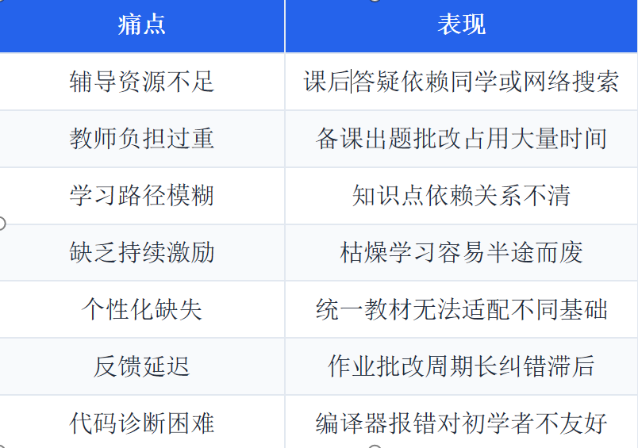

高等教育学习痛点
核心痛点：资源繁杂与个性化缺失
核心问题总结
在高等教育学习过程中，学生普遍面临：
● 学习资源繁杂无序，难以精准匹配
● 课堂集体讲授无法兼顾每位学生
● 传统系统缺乏多模态生成能力
● 缺乏多智能体协同等前沿AI技术
传统学习模式难以满足现代高等教育对培养创新型、个性化人才的要求。

Slide 5

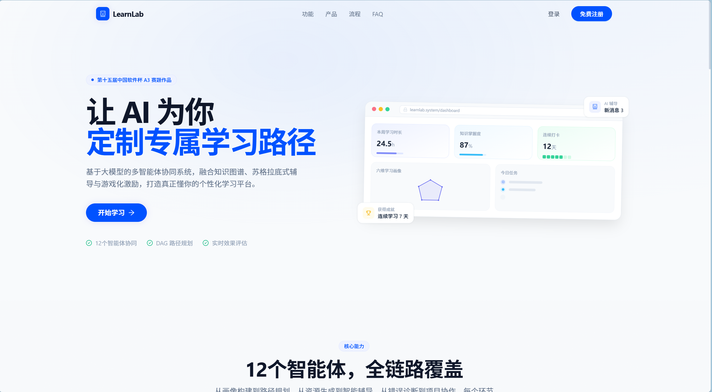
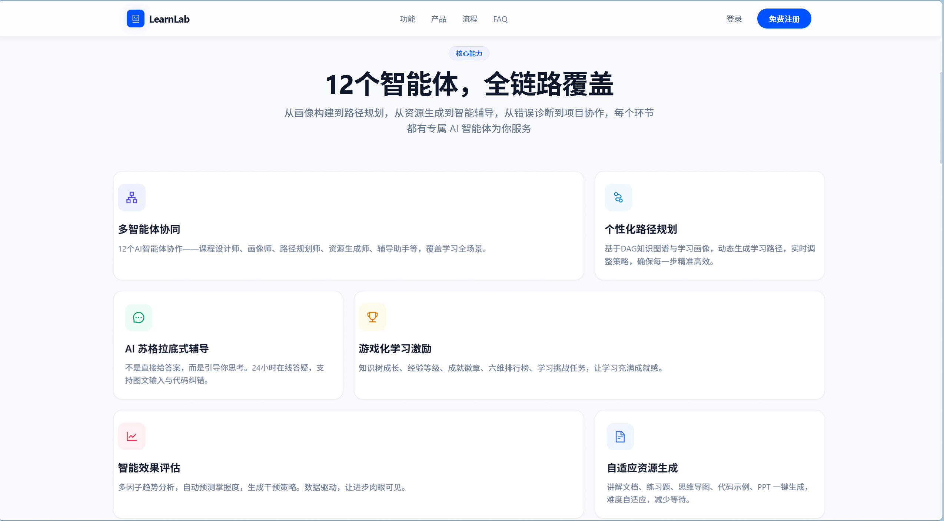
项目定位：AI驱动的学习闭环系统
LearnLab（AI Learning System） 是一款面向高等教育场景、基于大模型与多智能体协同的个性化 AI学习平台。系统以学生为中心，融合知识图谱、学习画像、自适应路径规划、多模态资源生成与 AI 辅导等核心技术，致力于为 C 语言、电路分析、STM32 嵌入式等理工科课程提供“千人千面”的智能化学习体验。
- 区别于通用大模型对话工具：我们扎根教育场景，将学习画像、知识图谱、学习路径、知识库深度融合；
- 区别于传统在线学习平台：我们不是简单推送录播课，而是动态生成文档、习题、代码、思维导图等多模态资源；
- 区别于单一 AI 应用：我们采用12 个智能体协同工作，覆盖画像、规划、生成、辅导、评估、协作完整闭环。

Slide 6
02
核心功能

Slide 7


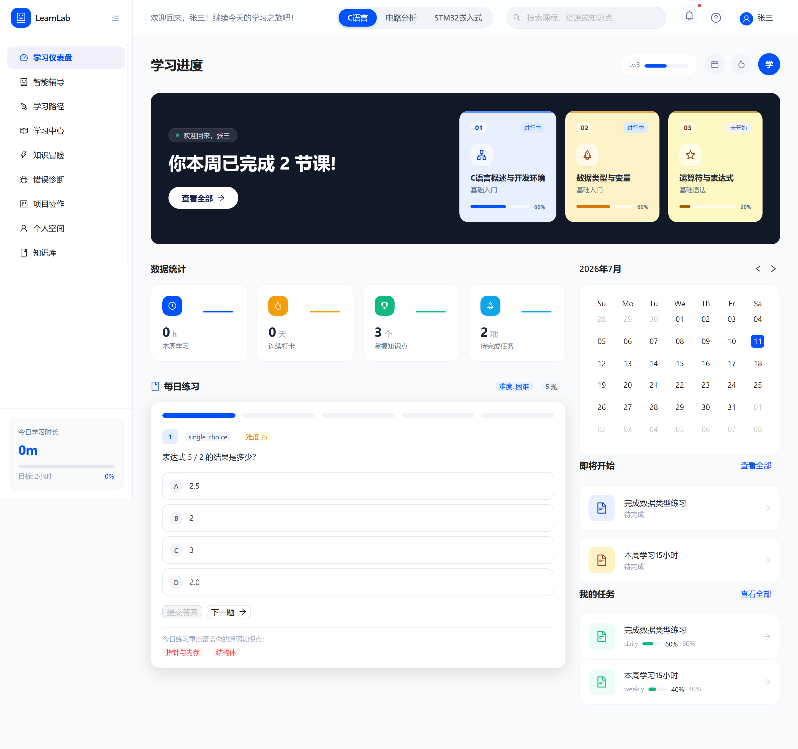
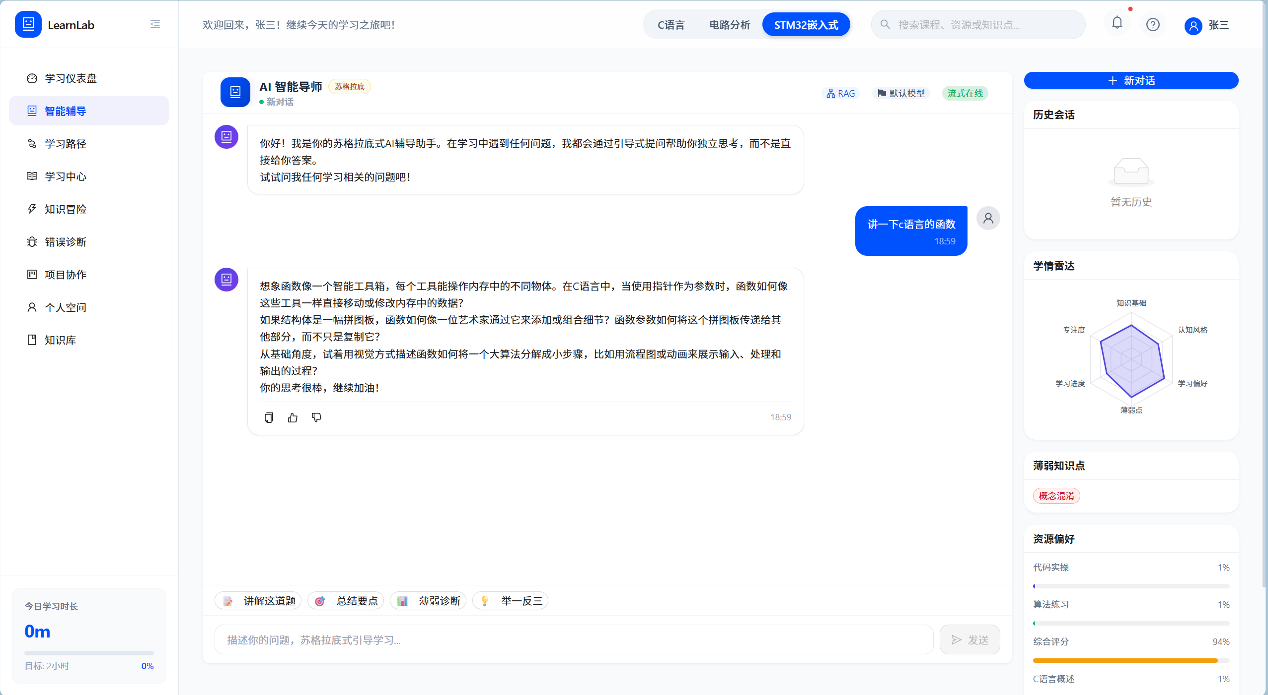
学习仪表盘与智能辅导双引擎
1
2
学习仪表盘：一屏掌控全局
AI智能辅导：苏格拉底式引导
整合统计卡片、趋势图、任务进度、知识树与排行榜，实现学习数据可视化，帮助学生实时了解自身状态。
基于WebSocket流式输出，支持五种大模型切换，通过连续追问激发自主思考而非直接给答案。

Slide 8


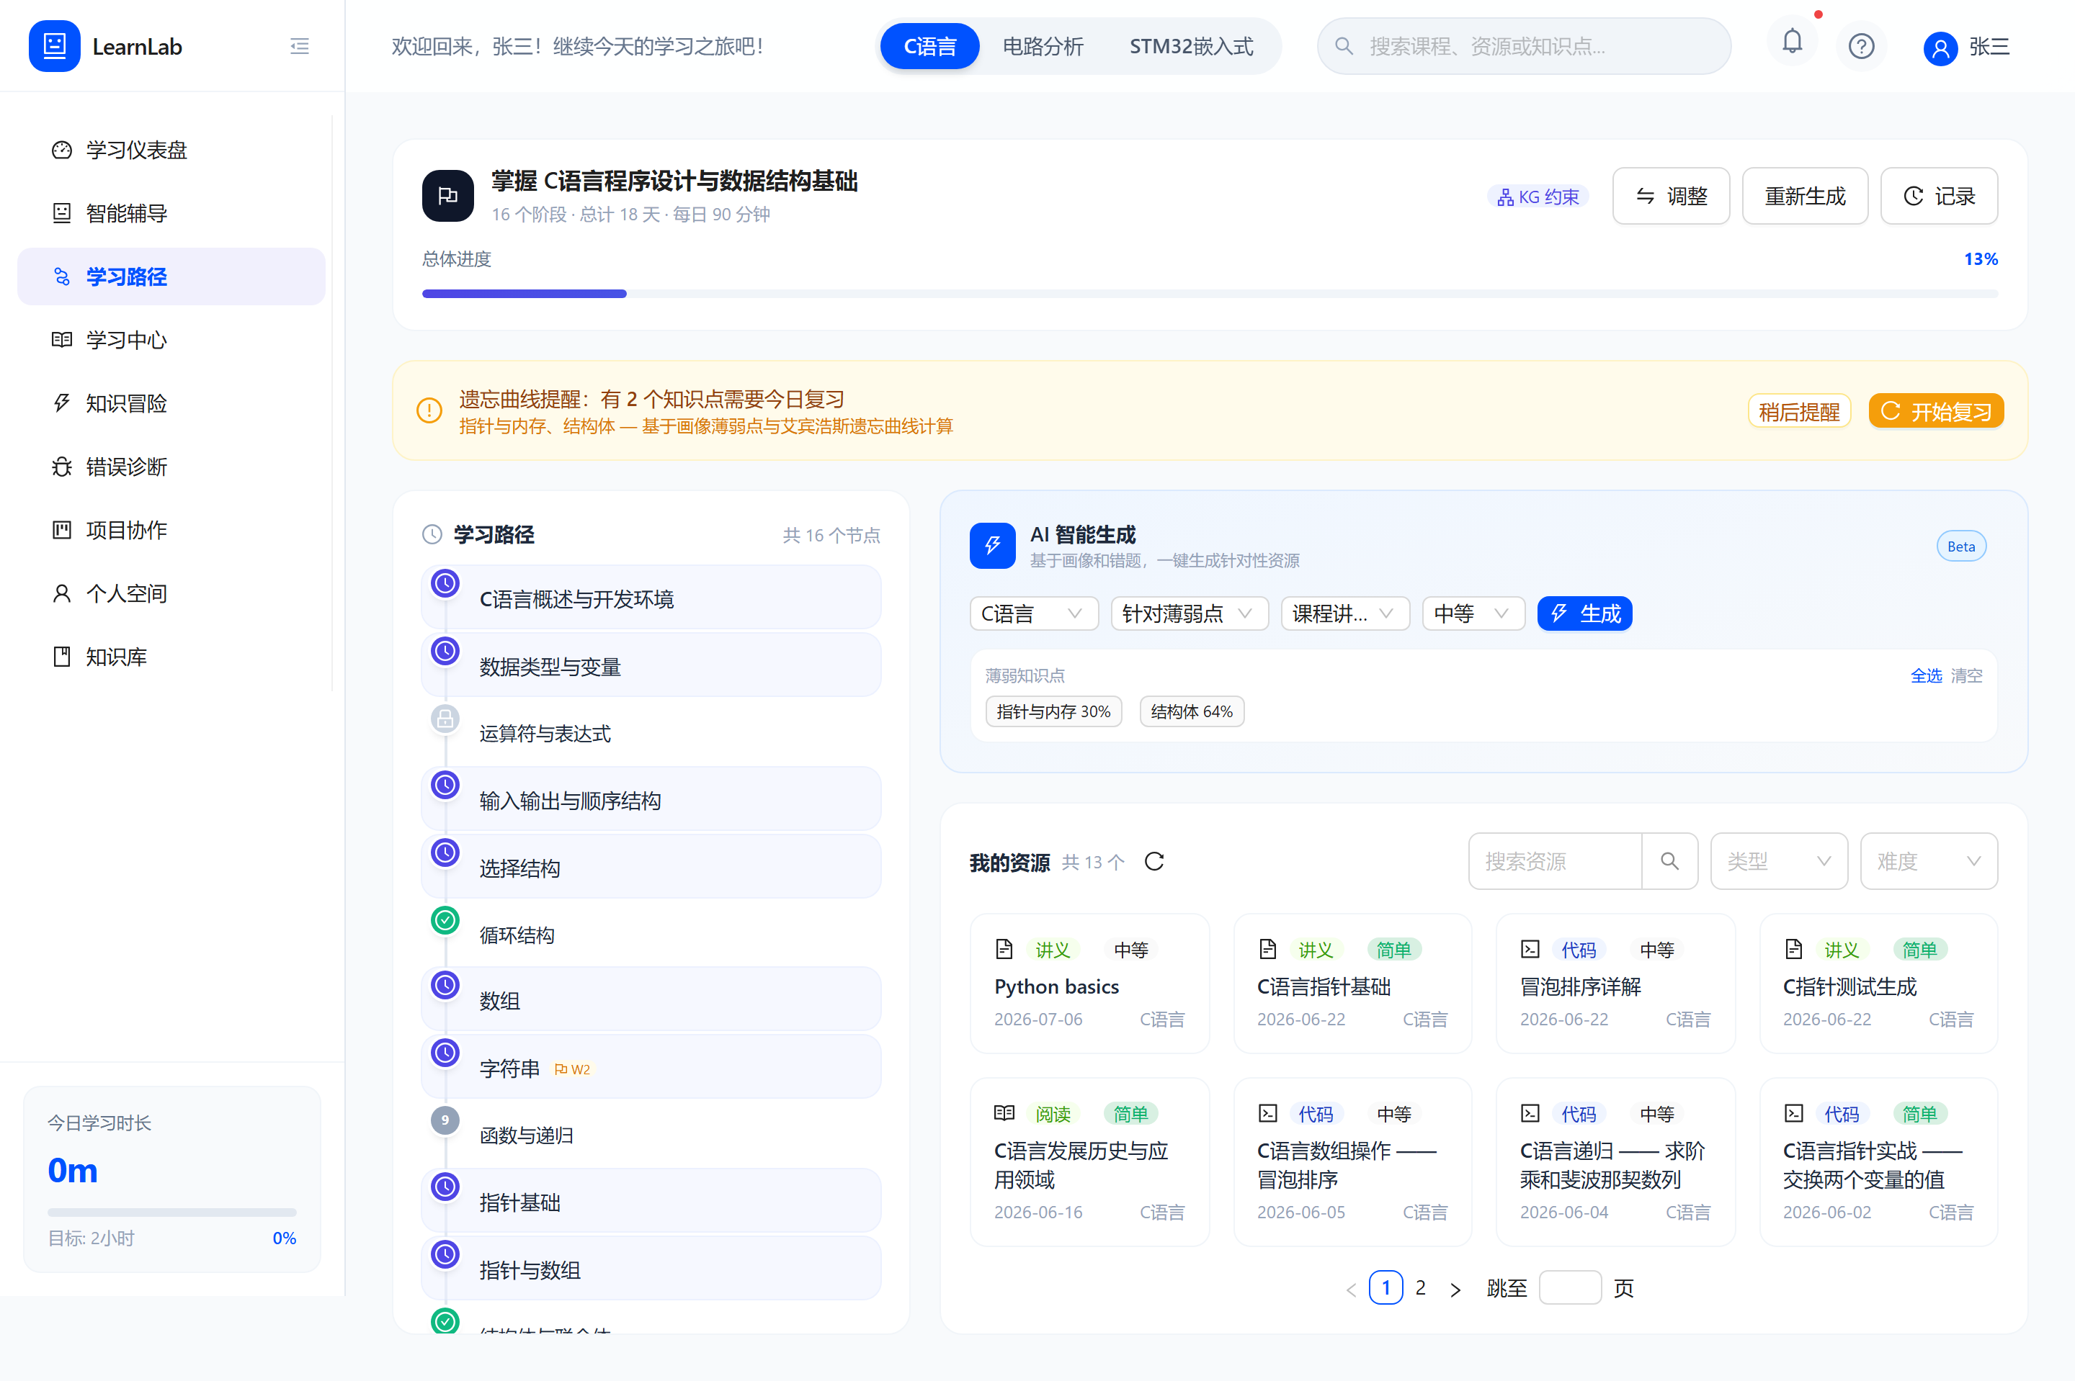
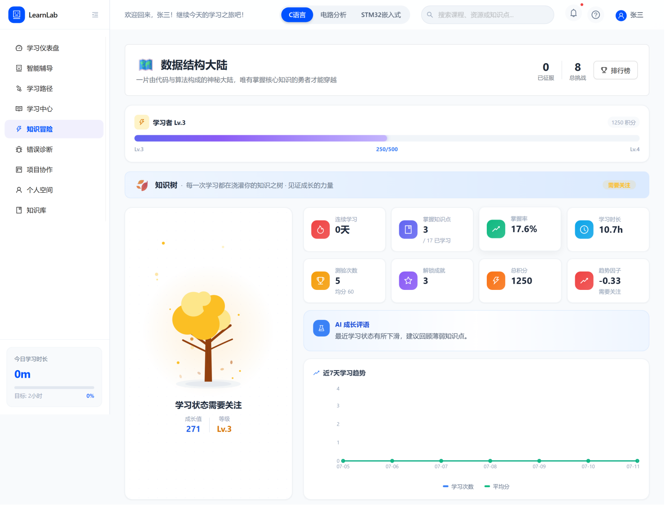
个性化路径与知识冒险游戏化
01
02
自适应DAG学习路径
知识冒险游戏化激励
基于关键路径法与贝叶斯知识追踪，为每位学生生成专属DAG学习路线，支持动态调整与依赖链查询，实现真正的因材施教，解决学习顺序混乱的普遍问题。
构建"数据结构大陆"世界观，融合知识树成长、经验等级、学习挑战与六维排行榜，将枯燥学习过程转化为趣味探索，有效提升学习持续性与主动性。

Slide 9
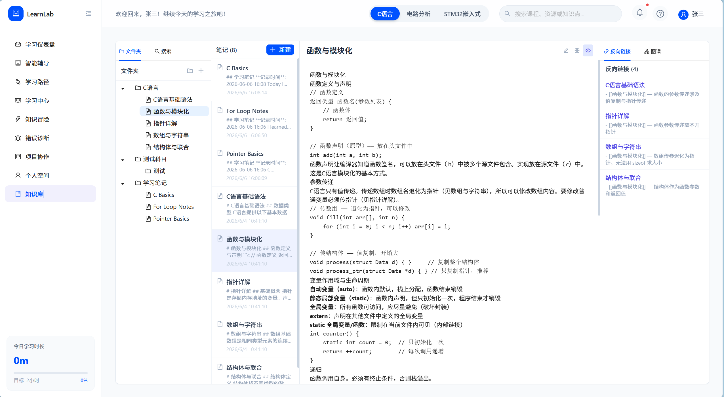
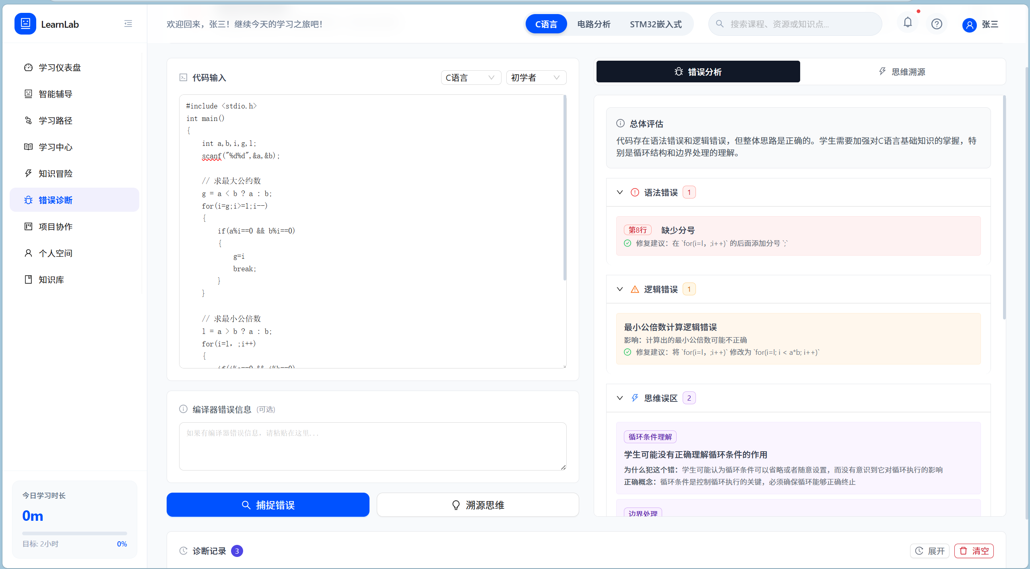
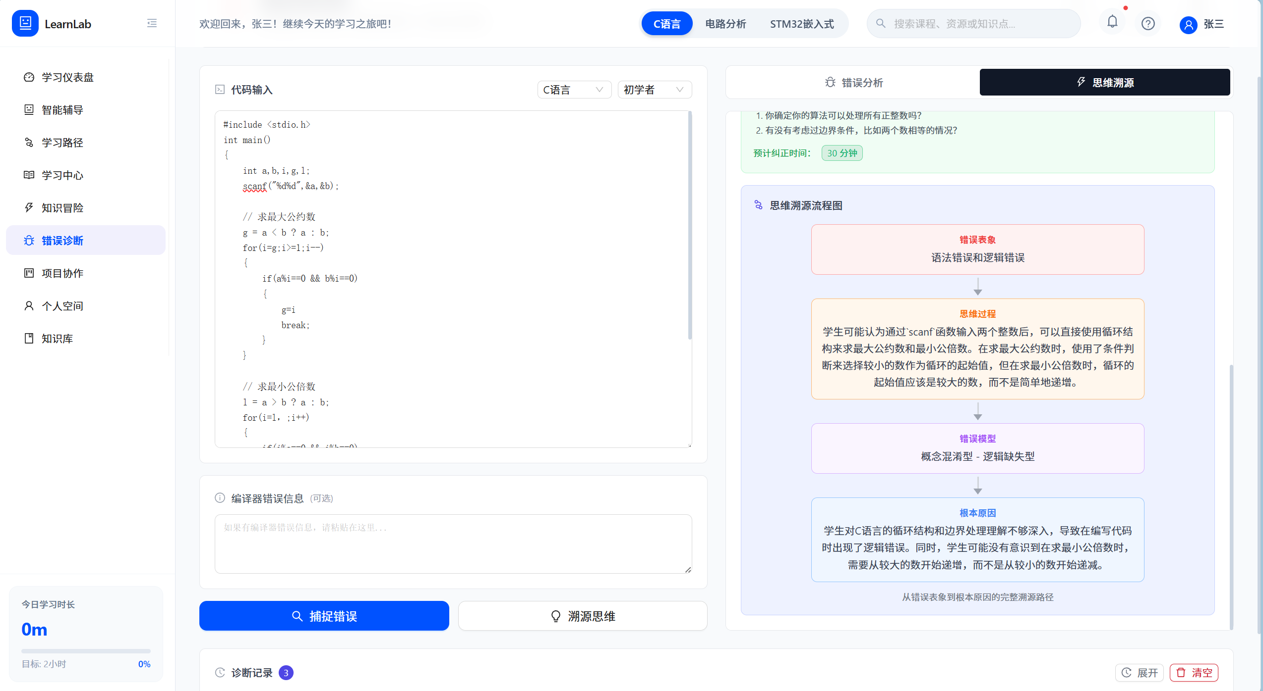

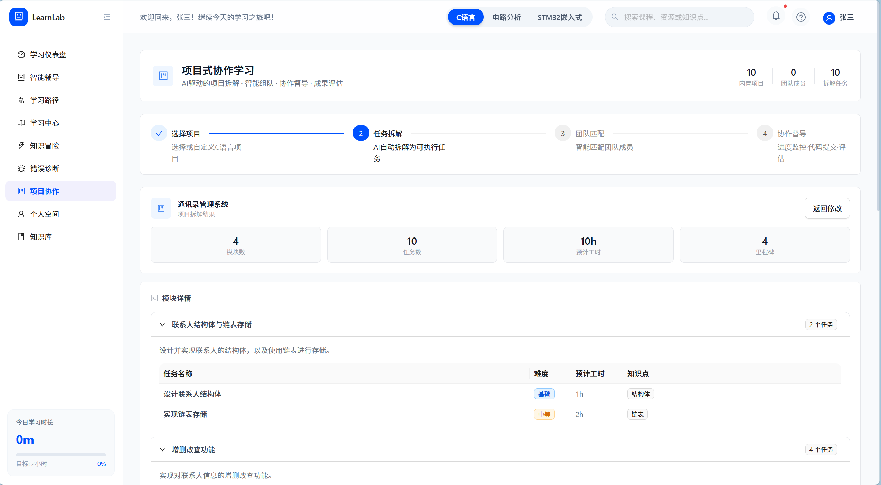
学习中心知识库与错误诊断协作
学习中心：多元资源聚合
错误诊断：三层智能定位
提供课程目录、Markdown讲义、Monaco代码编辑器与算法可视化工具。
C/电路分析/STM32三课程切换
编译器报错智能解析思维溯源：错误表象→思维过程→错误模型→根本原因
项目协作：团队能力培养
支持项目拆解、角色匹配、协作督导与成果评估，提升工程实践能力。
知识库：双向链接网络
支持WikiLink关联、反向链接追踪与D3.js知识图谱，构建个人知识网络。

Slide 10



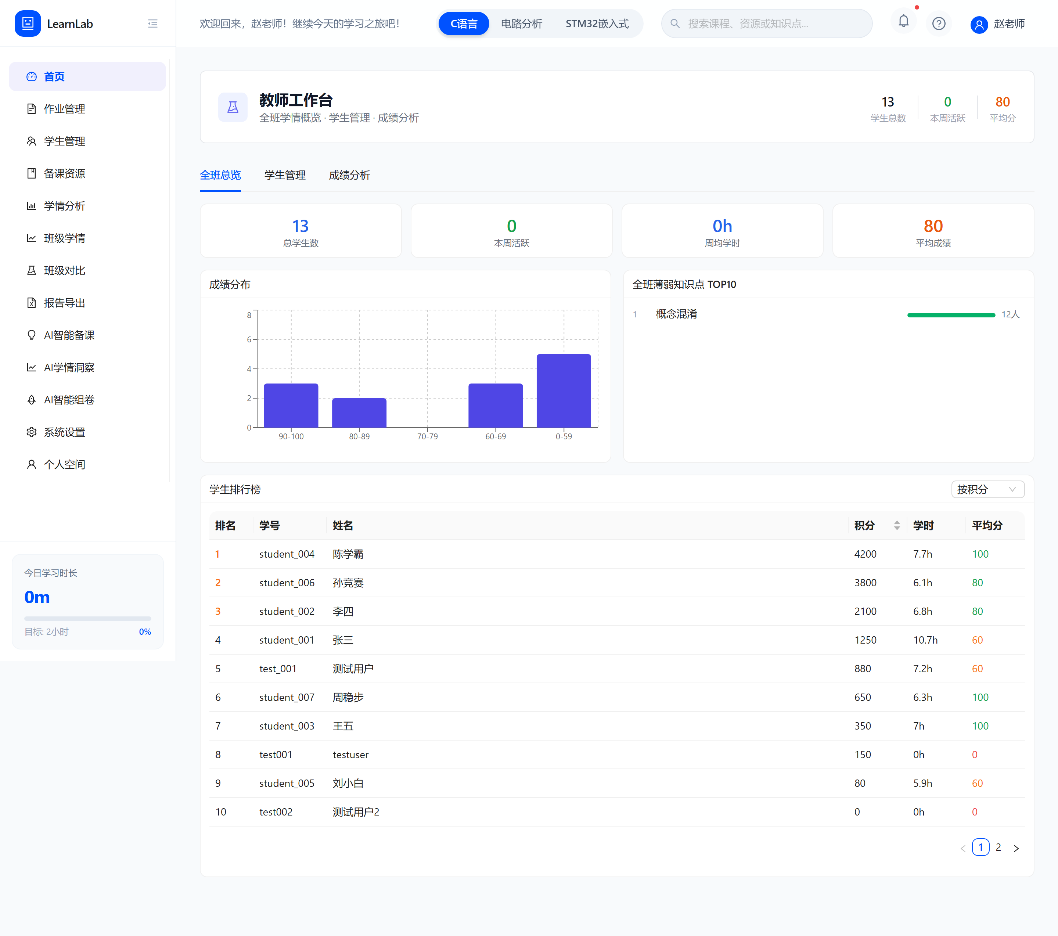
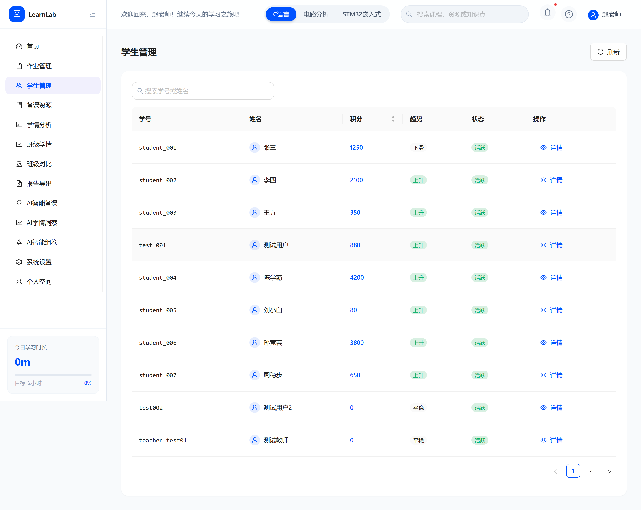
教师端智能工作台全景
信息密度优先设计
01
遵循一屏最多信息原则，统计卡片、趋势图、预警信息集中呈现，减少教师滚动操作。
核心模块一键直达
02
班级学情总览、学生管理、作业批改、备课资源、系统监控等模块快速切换。

Slide 11


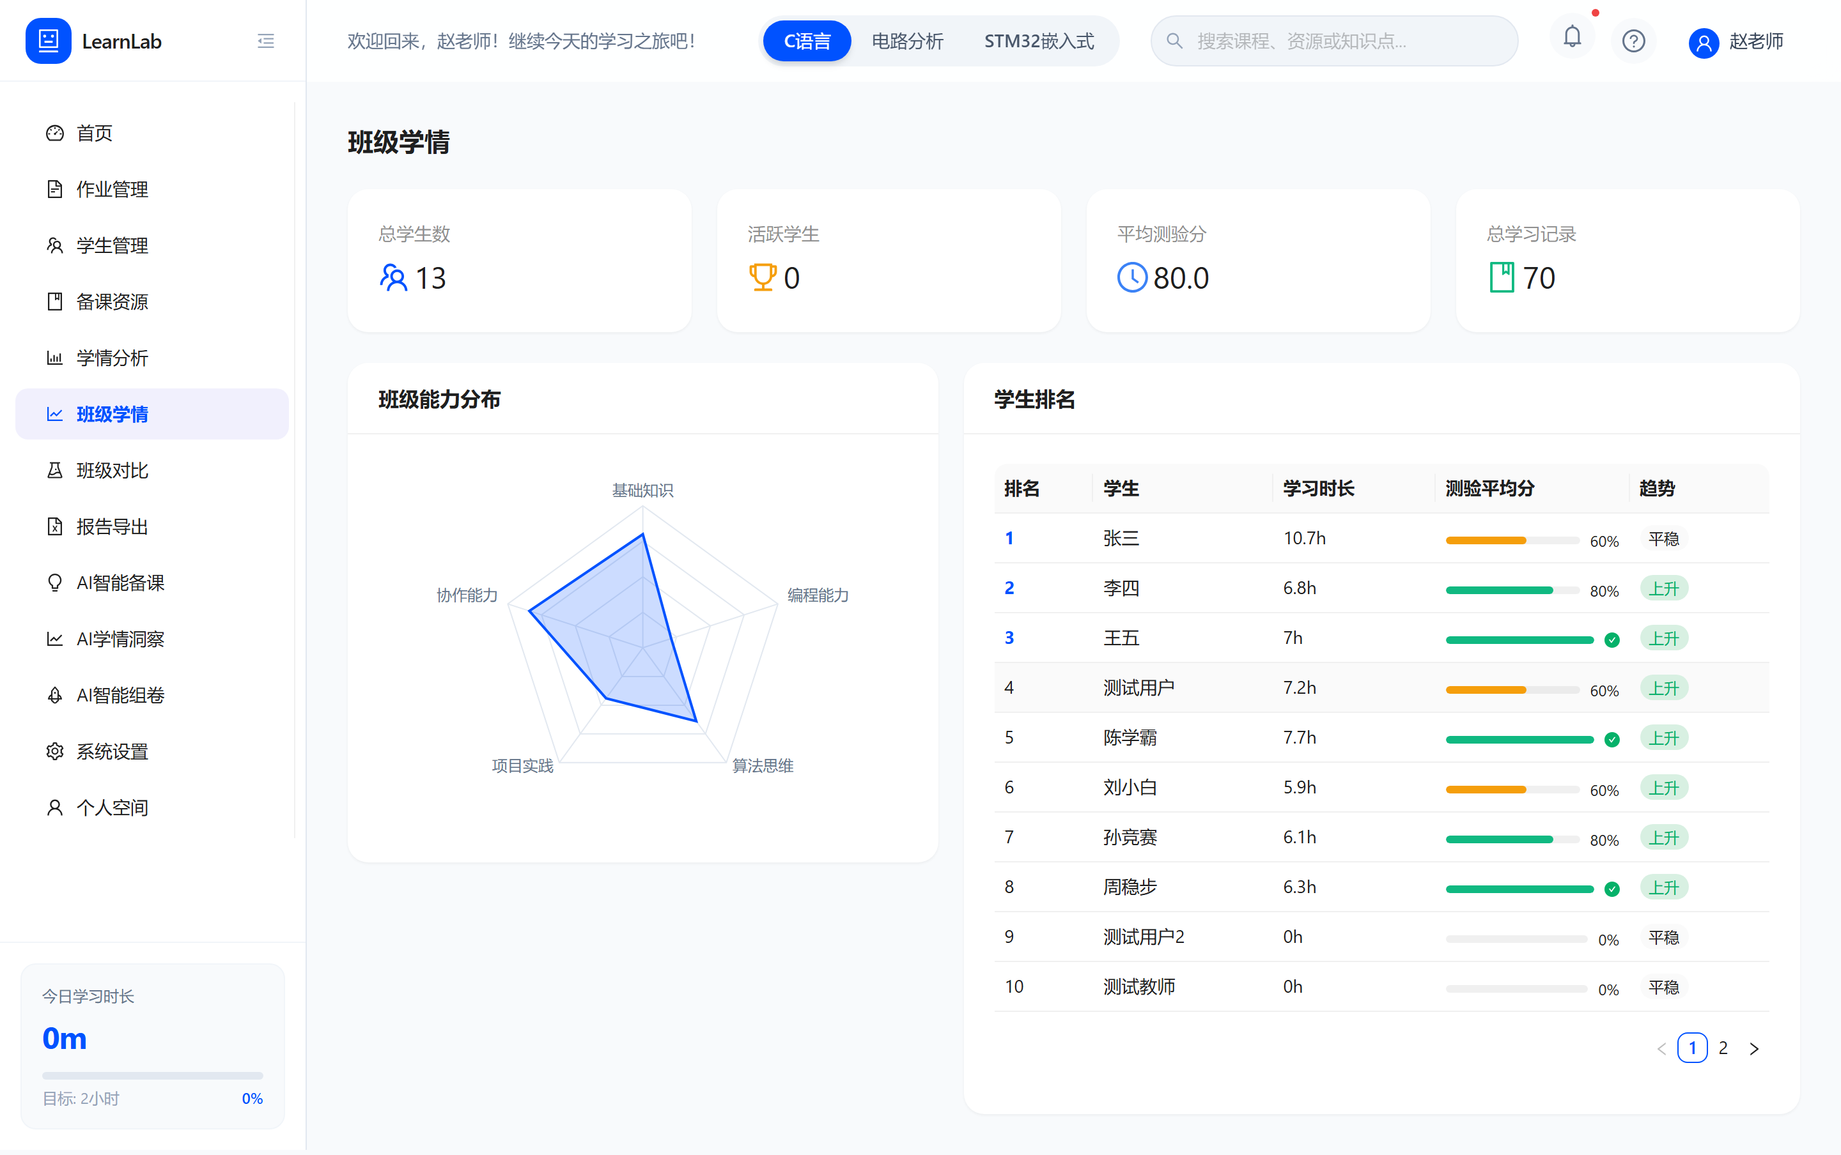
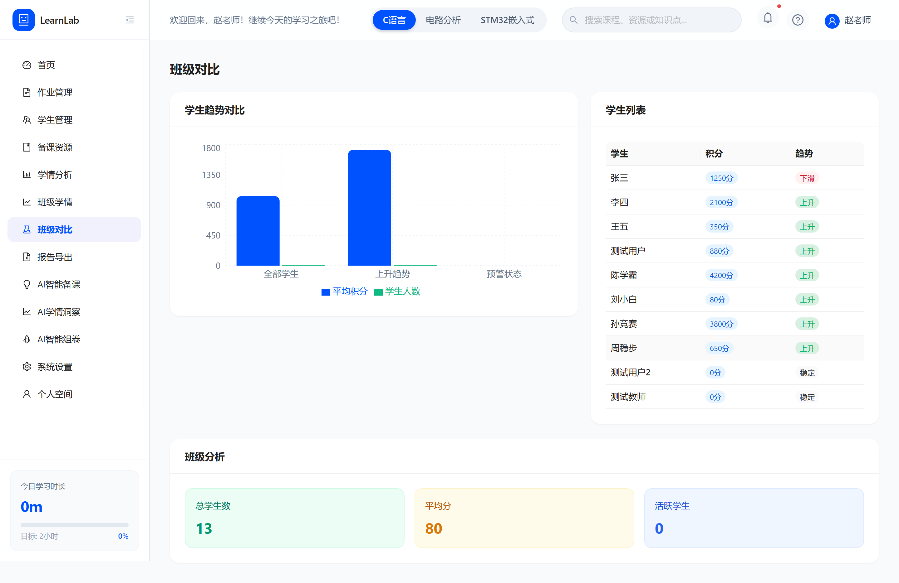
学情分析与班级洞察数据平台
个体六维画像深度解析
为每位学生构建知识基础、认知风格、薄弱环节、兴趣领域、学习习惯与情感状态六维画像，支持趋势预测与成长时间轴回溯，实现从经验判断到数据驱动的教学干预转变。
班级群体洞察实时呈现
生成全班薄弱知识点统计、学情雷达图、排名表及班级对比报告，帮助教师精准识别共性问题与个体差异，替代传统期中期末考试的滞后反馈模式。

Slide 12
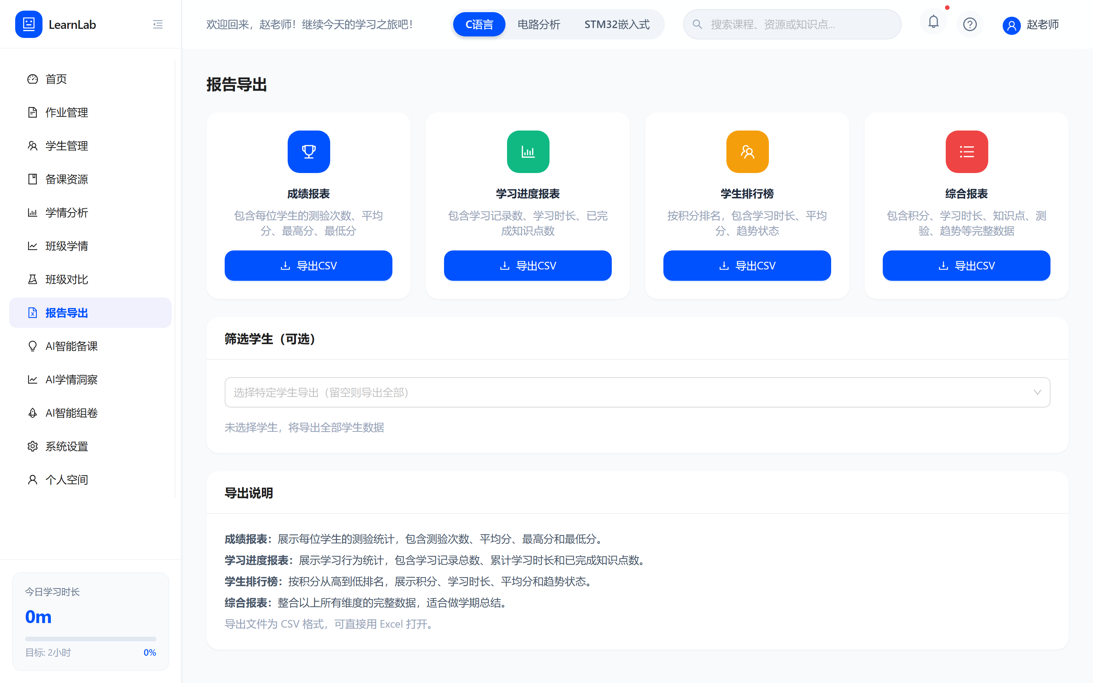
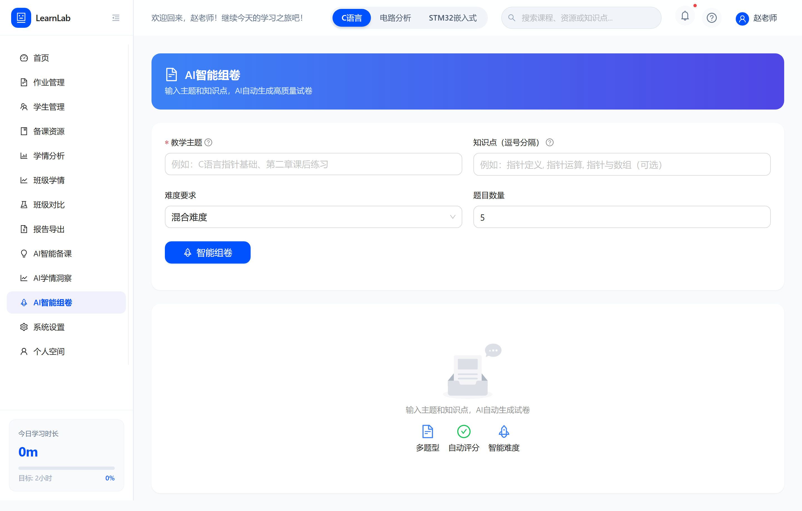
AI备课与智能组卷效率工具
01
02
03
04
AI备课：PPT与教案自动生成
智能组卷：分层次题目生成
统一模型接口快速调用
时间效率量级提升
基于大模型自动完成知识点解析、案例设计与课堂活动规划。
根据目标难度与知识点覆盖自动生成分层次练习题与测验试卷。
通过LLMFactory一键调用智谱、DeepSeek等大模型，无需切换平台。
将数小时备课出卷工作压缩至分钟级，聚焦课堂互动与个性化指导。

Slide 13
03
核心创新点

Slide 14


自适应DAG学习路径规划算法
关键路径与依赖分析
递归计算知识点下游依赖数量，确定关键路径，严格保证拓扑序，避免前置概念未掌握即进入高难度内容。
六因子成本模型
融合难度系数、掌握度折扣、薄弱点加权、速度因子与关键度因子，计算个性化学习成本。
动态调整策略
依据测验得分自动插入回炉阶段或允许加速，实现路径的自适应进化。

Slide 15

AI苏格拉底式引导教学模式
苏格拉底式辅导
通过引导式提问帮助思考。
• RAG知识库增强 + 知识图谱约束
• WebSocket流式 / 5种大模型切换
• 学习状态自动检测
RAG知识库增强
学情雷达图 · 六维可视化
薄弱知识点自动识别：
• 关联知识点拓展
• 精准定位薄弱环节
WebSocket流式
六维雷达图
薄弱点自动识别

Slide 16

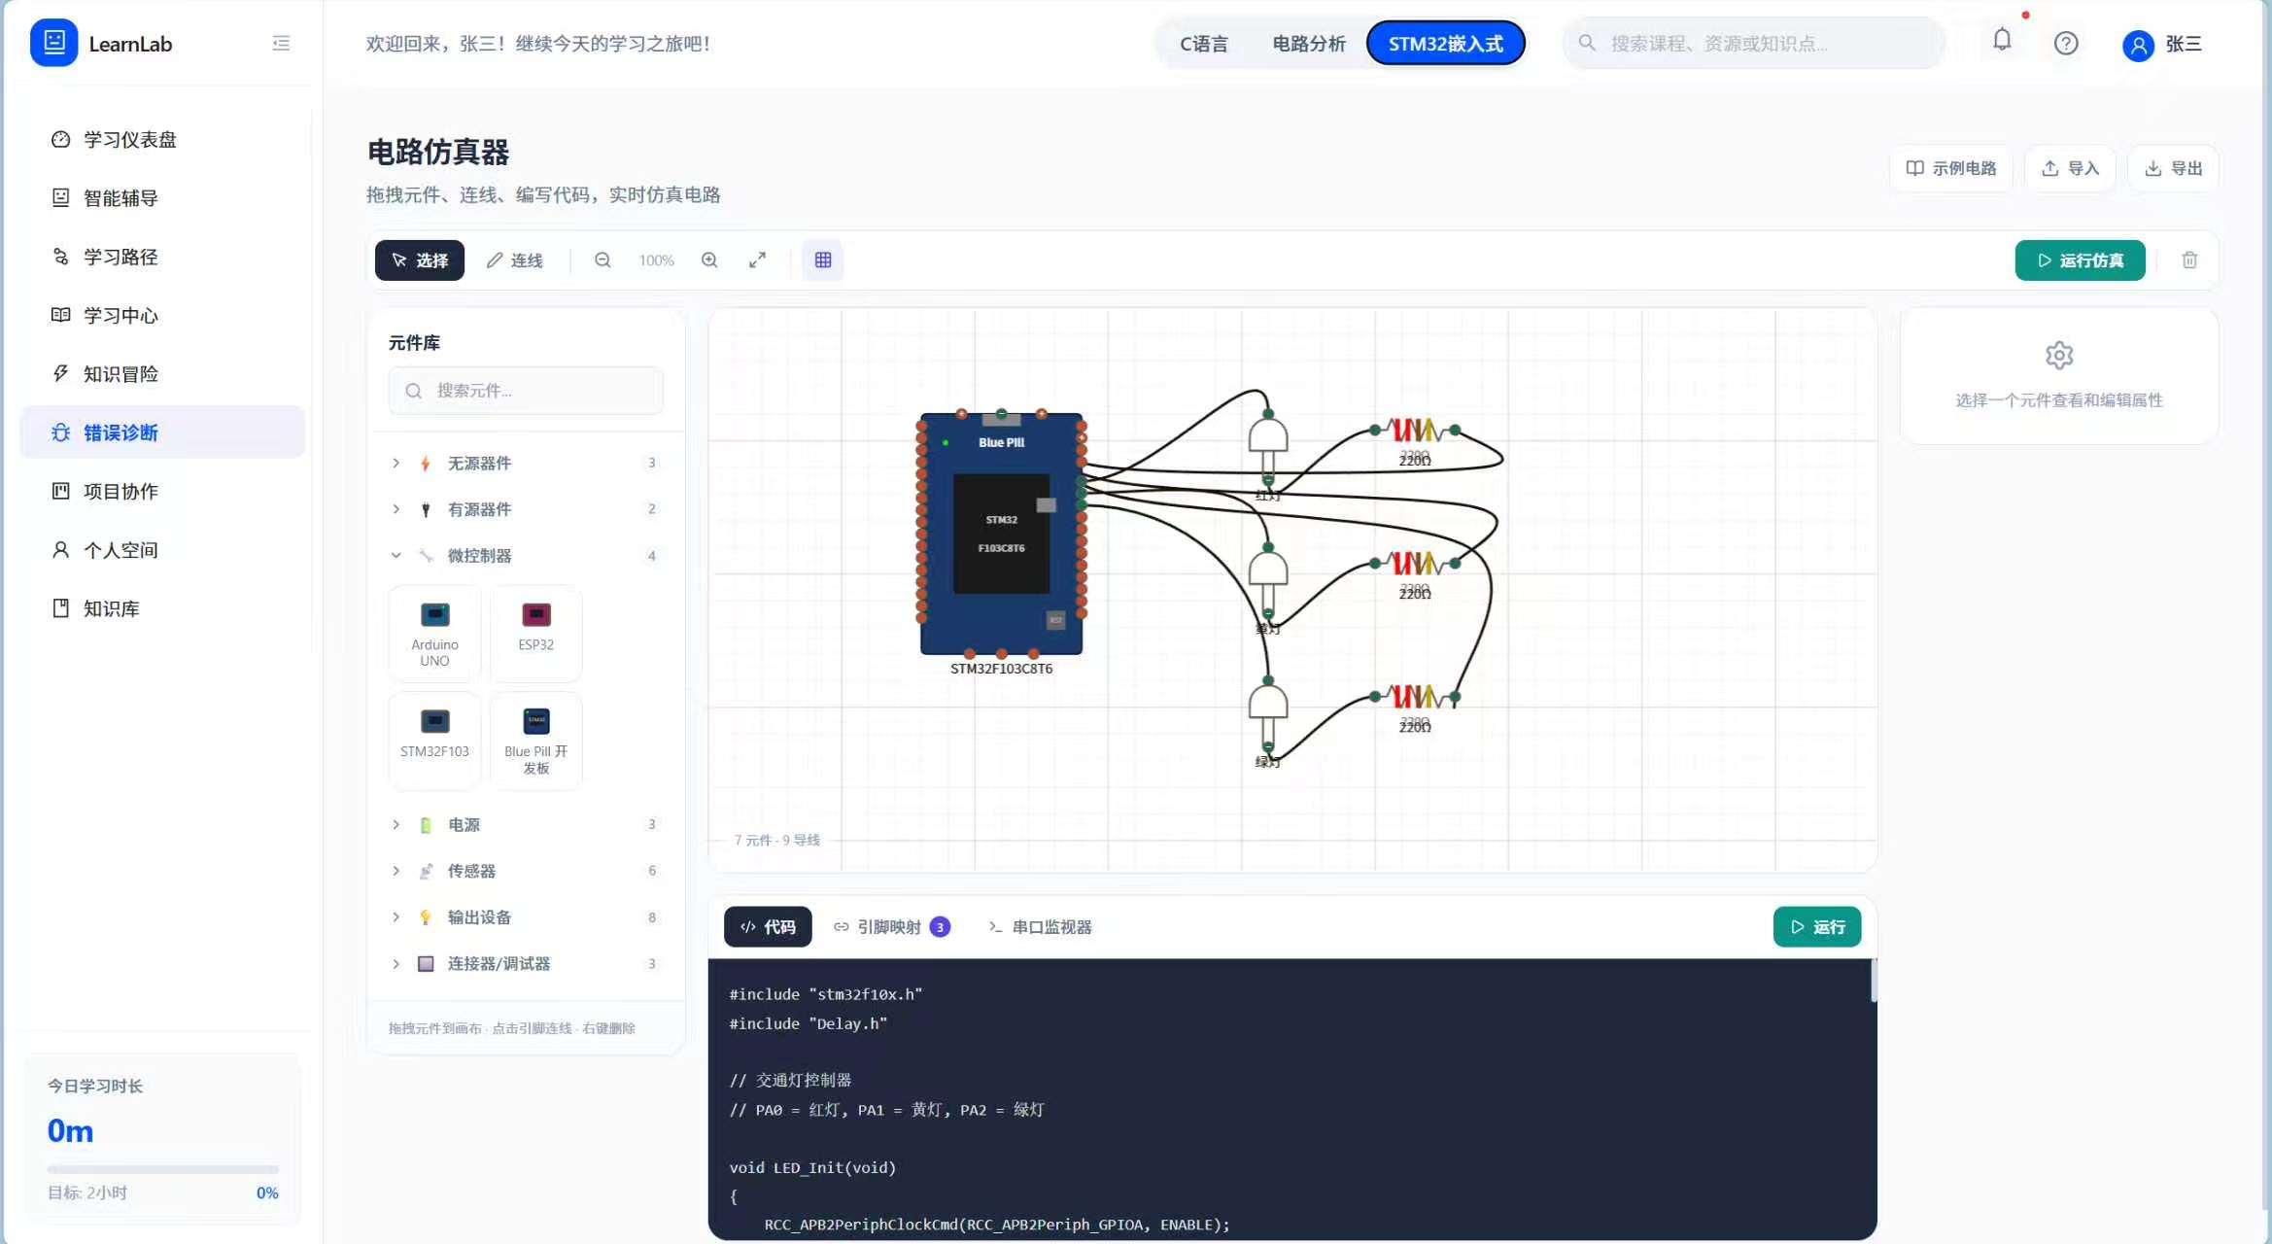
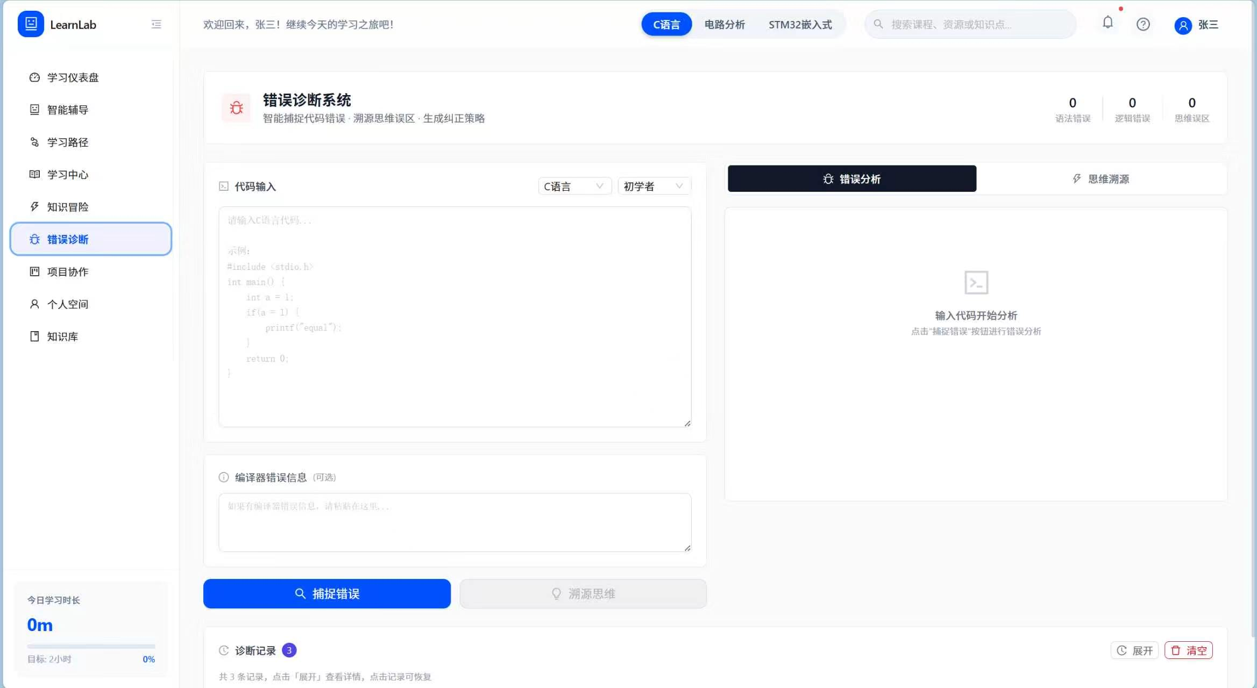
智能错误诊断与思维溯源系统
三课程一键切换，同一诊断引擎
• C语言：代码错误智能捕捉 + 编译器报错联合解析
• 电路分析：仿真电路 AI 功能解读与故障分析
•STM32嵌入式：代码 + 连线软件协同诊断
思维溯源
• 错误表象 → 思维错误 → 错误模型 → 根本原因
• 生成个性化纠正策略，诊断记录自动存档

Slide 17



四维结构化知识库
我们统一划分四类标准化学习资源，每个知识点（kp_id）绑定全套四维素材，形成完整知识包：
- 文档维度：Markdown 讲义，支持 GFM 表格、LaTeX 数学公式、代码块注释，适配课前预习、课后复习；
- 代码维度：C 语言 / 算法示例代码，基于 Monaco Editor 语法高亮，附带运行示例、易错点标注；
- 练习题维度：选择、填空、编程实操题型，绑定贝叶斯掌握度采集规则，自动生成测验数据；
- 思维导图维度：D3.js 渲染图谱，自动提取知识点前置依赖、分支层级，可视化知识关联。
WikiLink 双向反向链接关联技术
1. WikiLink 自动解析引擎
自研 WikiLink 解析器，识别笔记 / 文档中[[知识点名称]]标记，自动匹配库内kp_id建立跨笔记、跨知识点关联。
2. 双向反向索引
正向索引：当前笔记引用了哪些知识点；反向索引：哪些笔记、导图、习题引用了当前知识点。前端三栏知识库实时渲染**反向链接列表**，直观展示知识关联网络。
3. 知识图谱联动
反向链接数据同步写入全局知识 DAG 图谱，补充知识点隐性关联（除课程预设前置依赖外，用户笔记产生的自定义关联），丰富路径规划算法数据源。

Slide 18
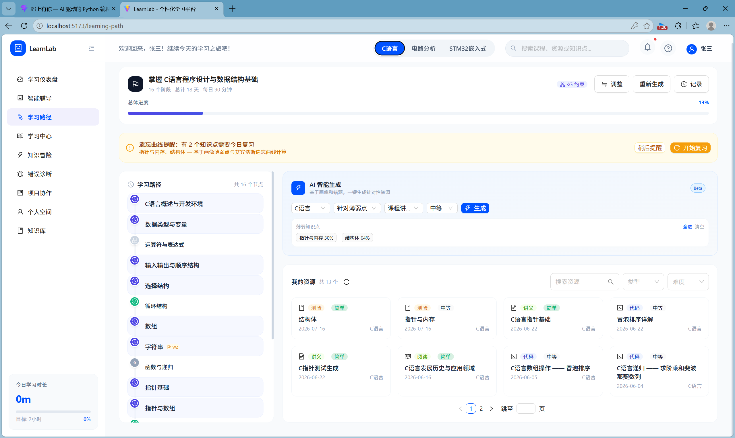
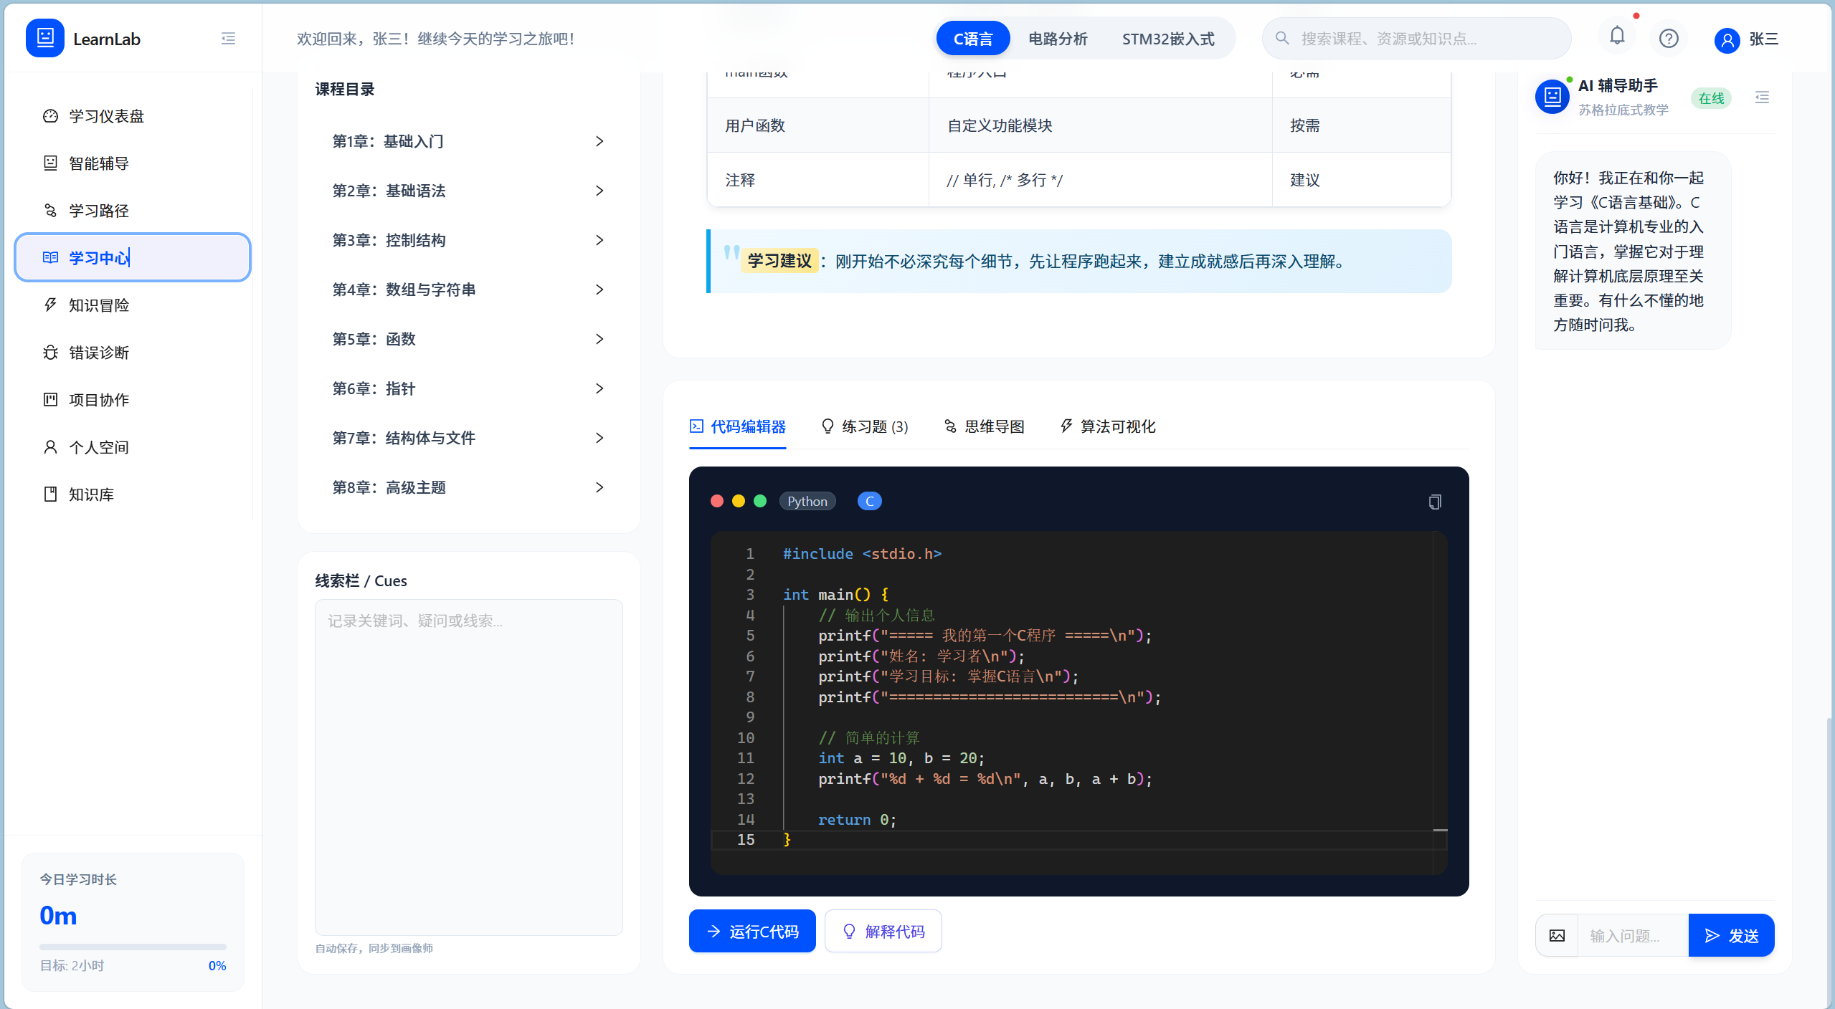
多模态资源一键生成
我们构建了一个资源生成师智能体，它不是盲目调用 LLM，而是在知识图谱约束和学生画像双重指导下生成资源。
基于LLMFactory统一接口，自动生成Markdown讲义、代码示例、练习题、思维导图、PPT及AI讲解图，实现从单一文本到多元化学习资源的自动扩展与形态转换。

Slide 19
04
技术架构

Slide 20

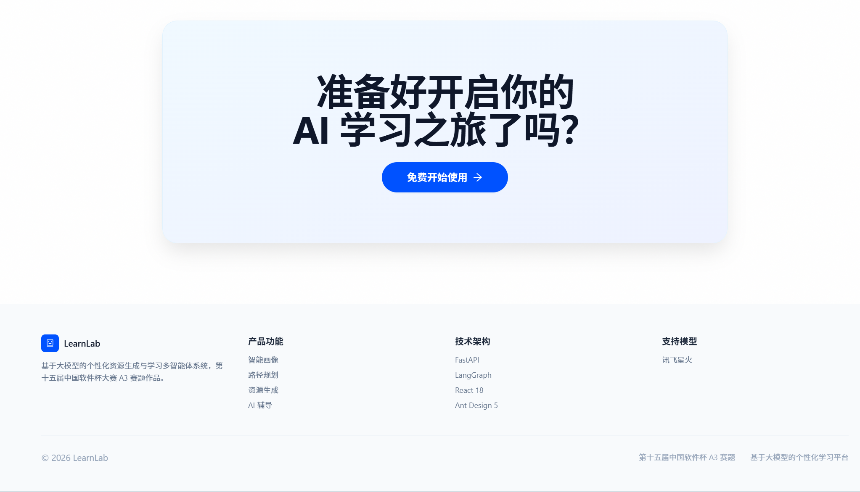
全局系统架构
架构核心价值：高内聚 · 低耦合 · 易扩展
01 前端应用层 | 交互与体验核心
React 18 · TypeScript · Ant Design 5 · WebSocket
四层架构设计实现了前后端分离与AI能力的解耦，确保系统具备极高的灵活性与可维护性。这种分层模式不仅降低了系统复杂度，更让业务迭代与AI模型升级互不干扰，为LearnLab的持续演进和规模化部署奠定了坚实的技术基础。
构建师生端交互界面，实现学习路径可视化与AI辅导实时对话，打造流畅的沉浸式学习体验。
02 通信层 | 前后端协同桥梁
REST API · WebSocket · 高并发实时传输
REST API处理标准业务请求，WebSocket专为AI智能辅导等低延迟场景设计，保障数据实时同步。
03 后端服务层 | 智能与业务中枢
FastAPI · Python 3.11+ · 167+接口 · 12+智能体
高性能异步框架驱动，统一编排与管理AI智能体集群，承载核心学习算法与复杂业务逻辑处理。
04 大模型接入层 | 统一AI能力基座
LLMFactory · 多模型兼容 · 标准化接口
通过工厂模式封装主流大模型，提供统一调用接口，实现AI能力的灵活扩展、无缝切换与管理。

Slide 21

技术栈详解：前端与后端
前端技术栈
后端技术栈
React 18 + TypeScript
提供组件化开发和类型安全，支持Concurrent Mode提升渲染性能。
FastAPI
极高性能，自动生成OpenAPI文档，开发体验极佳。
Vite 构建工具
提供极速的冷启动和热模块更新，显著提升开发效率与迭代速度。
LangGraph & LangChain
专为多智能体协作设计，简化复杂工作流编排。
Zustand 状态管理
轻量级状态管理库，支持localStorage持久化，简化组件间状态共享。
WebSockets & JWT 安全通信
支持全双工实时通信，实现AI回复的流式输出；配合JWT认证，确保用户身份与数据安全。
数据可视化与编辑
使用Recharts、D3.js绘制知识图谱；集成Monaco Editor提供专业代码体验。
SQLAlchemy
强大的ORM框架，支持无缝迁移，便于快速部署。
极致交互体验
高性能AI服务

Slide 22



核心算法与安全防护
1
2
ADPP自适应路径算法
基于DAG图与强化学习，为每位学生动态规划最优学习路径，实现真正的“千人千面”个性化学习。
1. 多层AI防幻觉架构（六层防线）
通过信源清洗、RAG知识路由、对抗式质检、置信度标注、逻辑自洽性检查及用户反馈闭环，全链路抑制AI幻觉，确保内容真实可靠，提升系统透明度与可信度。
MNA知识网络分析
创新引入电路仿真算法，将知识点抽象为网络节点，深度诊断薄弱环节，提供可视化的知识漏洞反馈。
3
2. 全方位基础安全保障
采用JWT身份认证、防DDOS攻击与请求限流、全链路数据加密、Docker容器化部署及CI/CD安全审计，配合实时监控与日志分析，构筑坚实的信任基石，守护数据隐私与系统稳定。
多维加权资源匹配
智能推荐官，动态调整匹配权重，确保学习内容始终处于学生的“最近发展区”，提升学习动力。

Slide 23
05
总结与展望

Slide 24


项目总结与未来演进方向
项目成果总结
技术突破亮点
未来发展蓝图
52项功能验证通过，覆盖八大领域，12个智能体、ADPP算法与六层防幻觉机制等自主创新经软件杯检验。
LangGraph工作流编排、前端MNA电路求解器、多模型兼容体系与数据库驱动内容库形成技术壁垒 。
迁移PostgreSQL支持高并发，完善WebSocket重连与Safari兼容，扩展学科覆盖与校企数据互通。

Slide 25


THANK YOU FOR READING！
感谢您的观看

